Slide 1
VendiCose Spa
Boromir Team

Slide 2
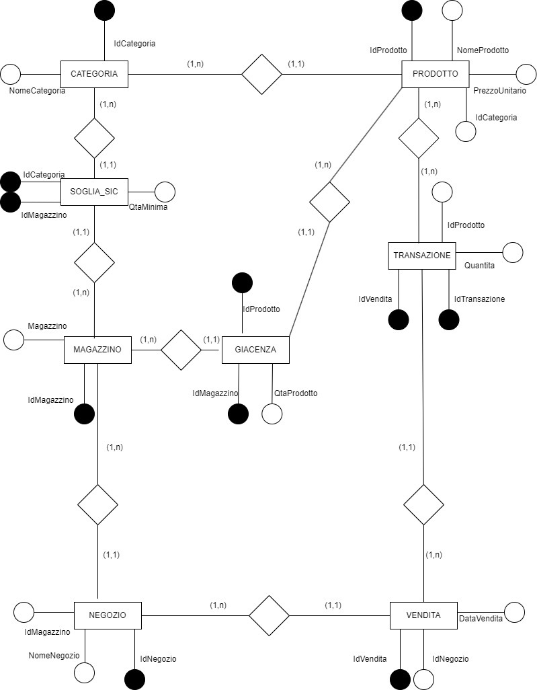
Creazione del diagramma E/R
Identificazione delle entità necessarie a gestire transizioni, prodotti,
Creazione database sul principio di normalizzazione, per minimizzare la ripetizione → ad es. l’entità categoria è separata da prodotto
Creazione di un’entità Soglia_Sic che consenta a ciascun magazzino di decide quale soglia minima impostare per ciascuna categoria
Creazione della soglia di giacenza per relazionare il prodotto e il magazzino e capire la quantità a disposizione per ciascun magazzino

Slide 3
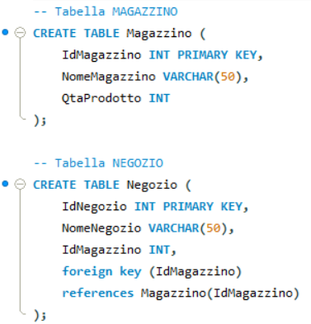
Creazione tabelle
Abbiamo identificato lo schema logico (Excel)
Sulla base dello schema logico abbiamo creato le tabelle in SQL

Slide 4
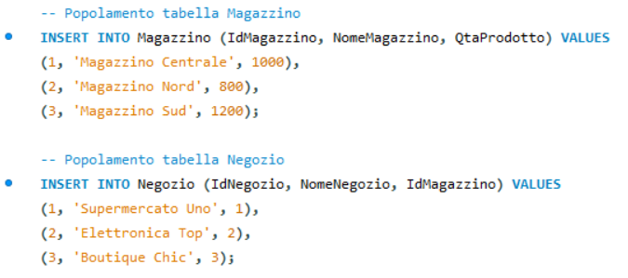

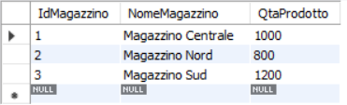
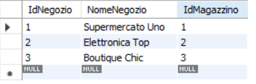
Popolamento tabelle
Per il popolamento delle tabelle abbiamo utilizzato ChatGPT

Slide 5
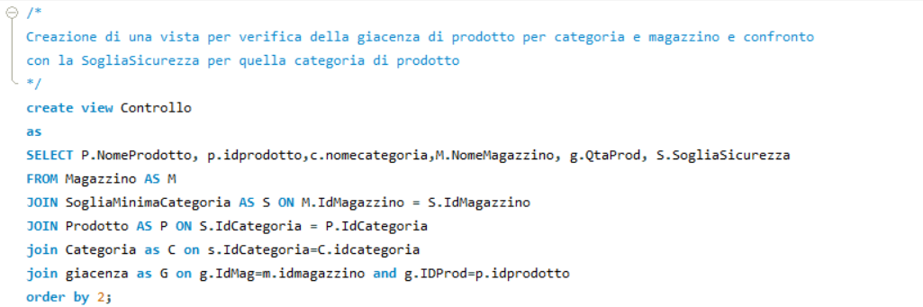
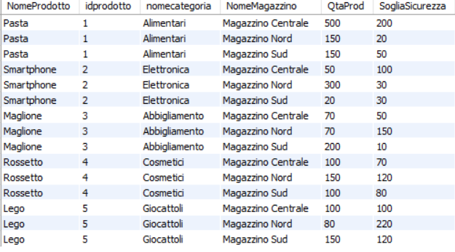
Controllo della quantità di prodotto disponibile
Abbiamo creato una view che ci consentisse di monitorare la quantità prodotto per ogni magazzino e di confrontarla con la soglia di sicurezza specifica per quel magazzino e quella categoria di prodotto

Slide 6
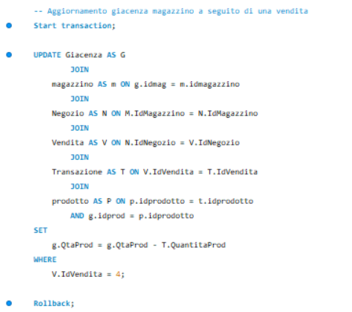
Aggiornamento della giacenza
Abbiamo poi creato un update della giacenza in base all’IdVendita specificato
Punto di sviluppo: avremo potuto inserire un aggiornamento automatico

Slide 7
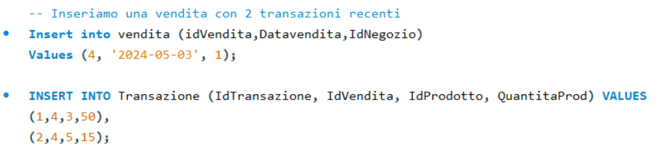
Aggiornamento della giacenza - Esempio
Prima dell’Update per aggiornamento giacenza

Slide 8
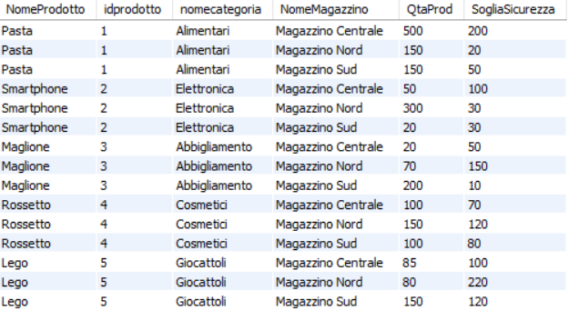
Aggiornamento della giacenza - Esempio
Dopo l’Update per
aggiornamento giacenza

Slide 9
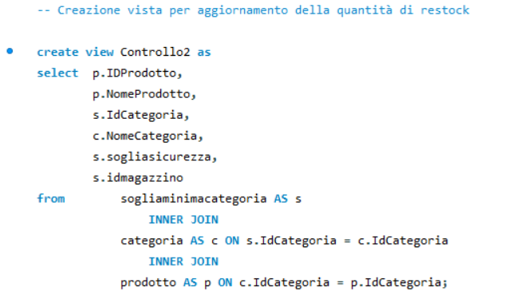
Aggiornamento della quantità se inferiore a soglia minima
Creazione di una view per semplificare il codice dell’update successivo

Slide 10
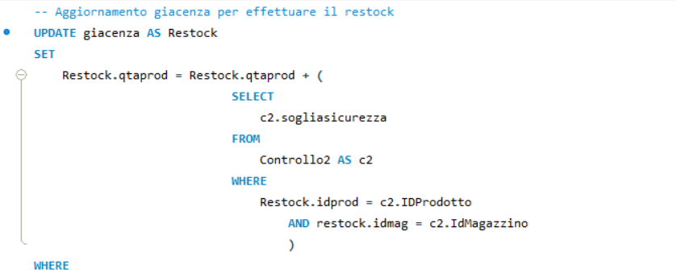
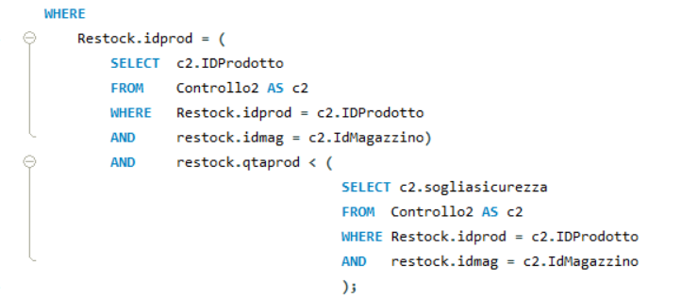
Aggiornamento della quantità se inferiore a soglia minima
Il «where» che confronta la quantità di prodotto con la soglia minima. L’update è eseguito quindi solo se la quantità è inferiore alla soglia minima
Abbiamo utilizzato la soglia minima come quantità di riordino dello stesso prodotto, se inferiore alla soglia minima.
Punto di miglioramento: si sarebbe potuto differenziare la quantità di riordino e la soglia minima

Slide 11
Aggiornamento della quantità se inferiore a soglia minima - Esempio
Prima dell’Update

Slide 12
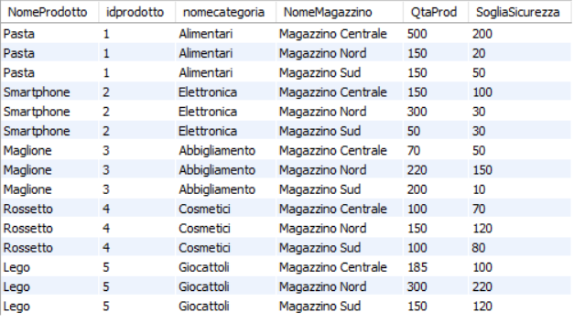
Aggiornamento della quantità se inferiore a soglia minima - Esempio
Dopo l’Update

